Slide 1
Proteiny

Slide 2
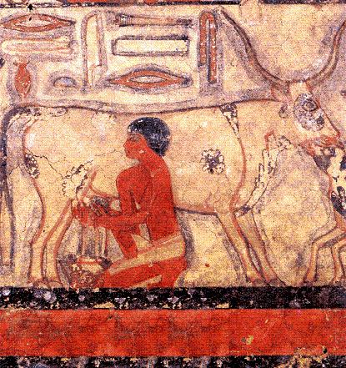
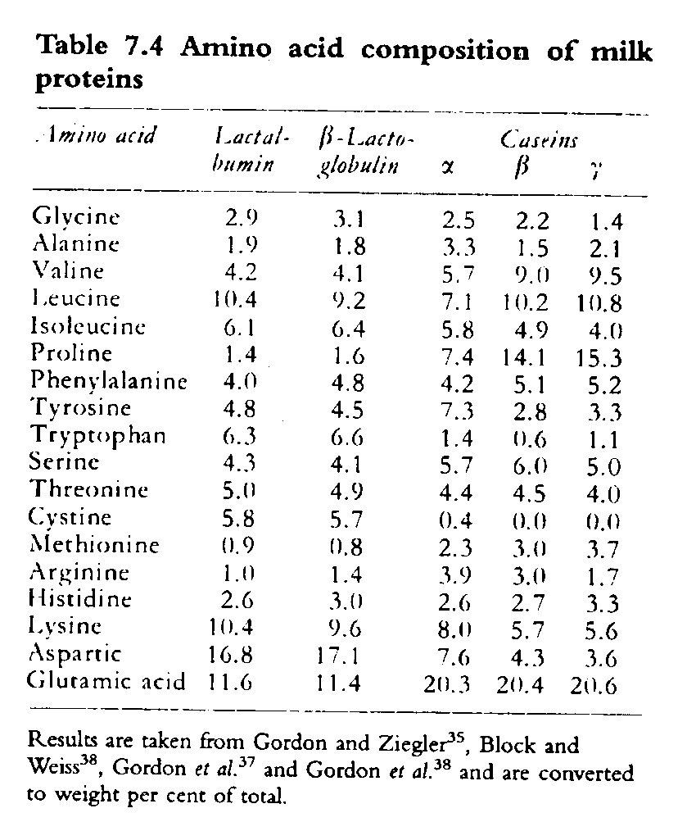
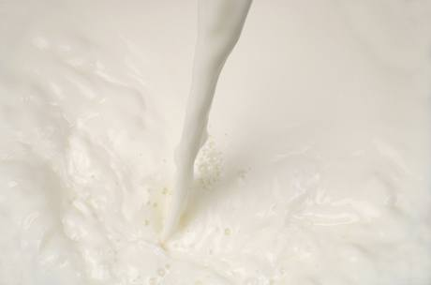
Mléčné proteiny

Slide 3
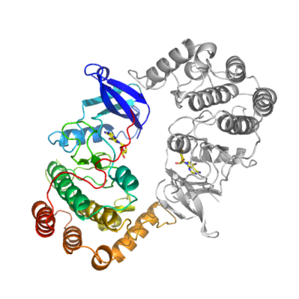
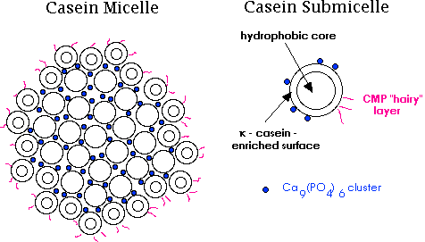
Kasein a kaseináty
Vysoký obsah fosforu (cca 1 %; fosforečná kyselina esterifikuje hydroxylové skupiny serinu a částečně též glutamové kyseliny)

Slide 4
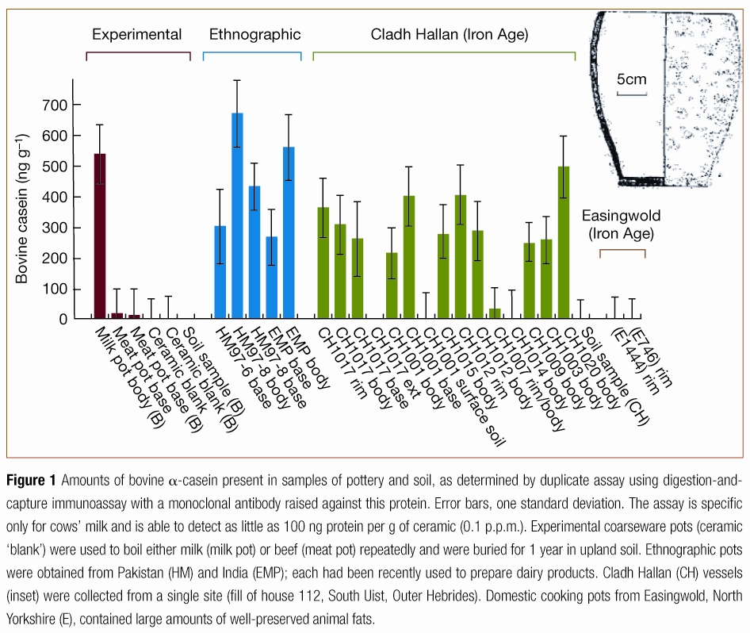
Důkaz kaseinu v keramice
konzumace
mléka
druhová příslušnost

Slide 5
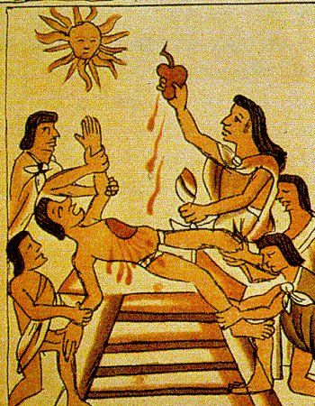
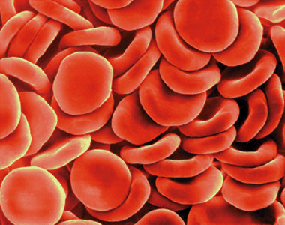
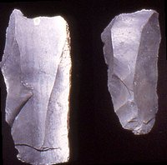
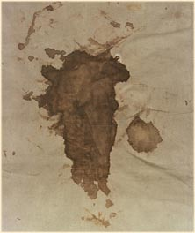
Krev
Albumin (druhově specifický)
Glykoproteiny krevních skupin
Štípaná industrie
Kosterní pozůstatky
Sedimenty

Slide 6
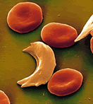
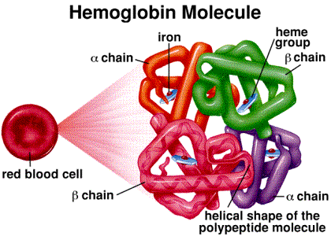
Hemoglobin

Slide 7
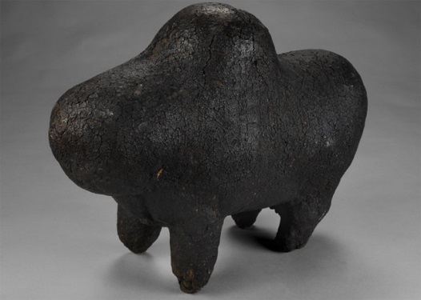
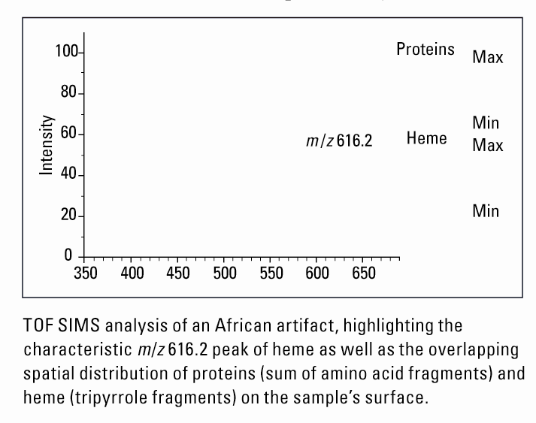
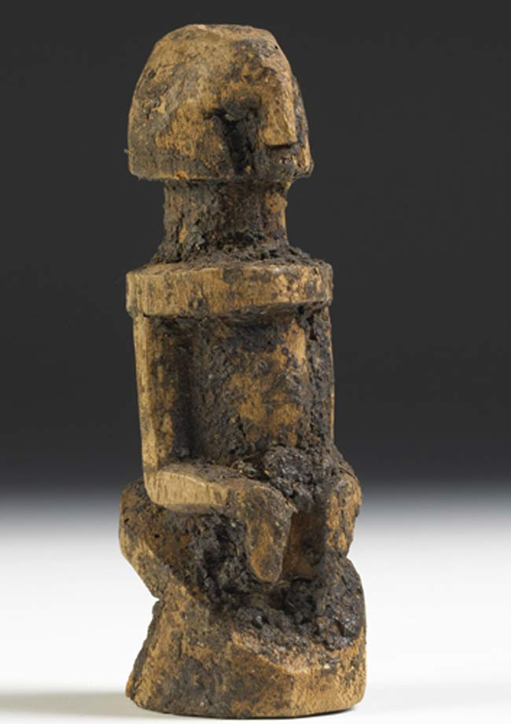
Recentní kultovní sošky z Mali

Slide 8
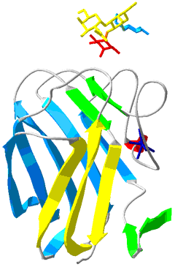
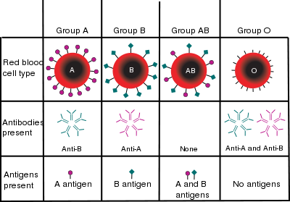
Proteiny krevních skupin
Antropologie: určování příbuzenství mezi jedinci na pohřebištích
Kriminalistika: identifikace osob

Slide 9
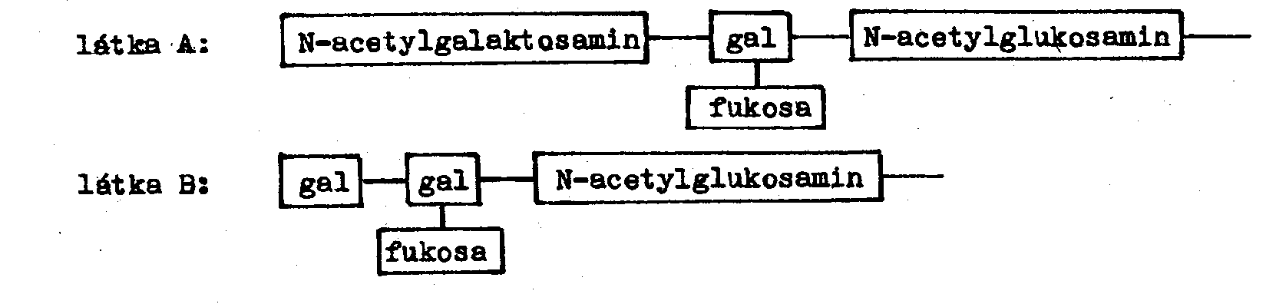
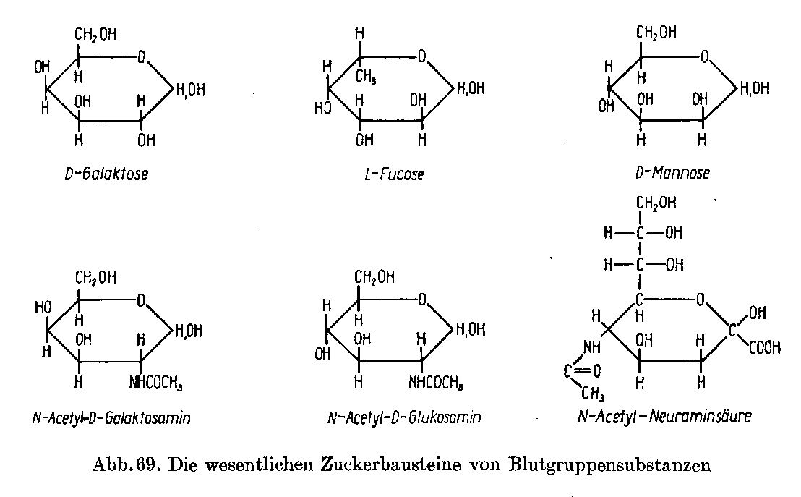
Chemie krevních skupin

Slide 10
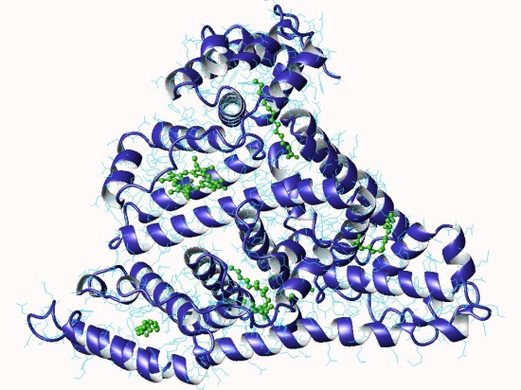
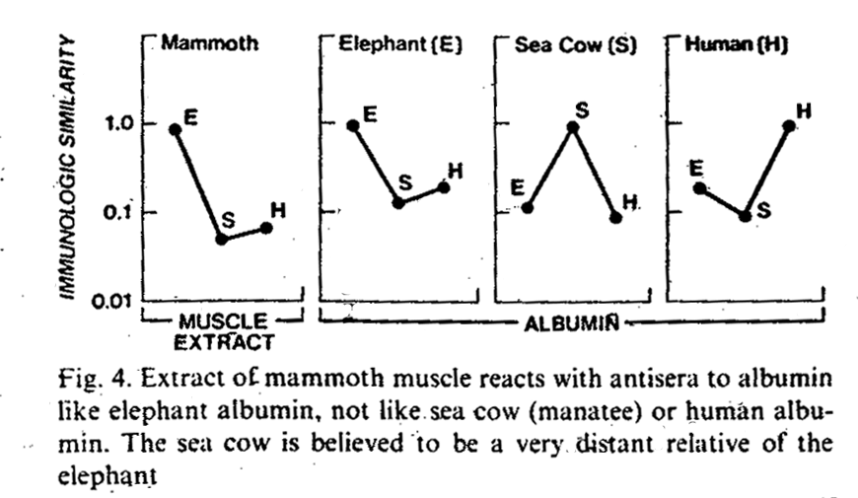
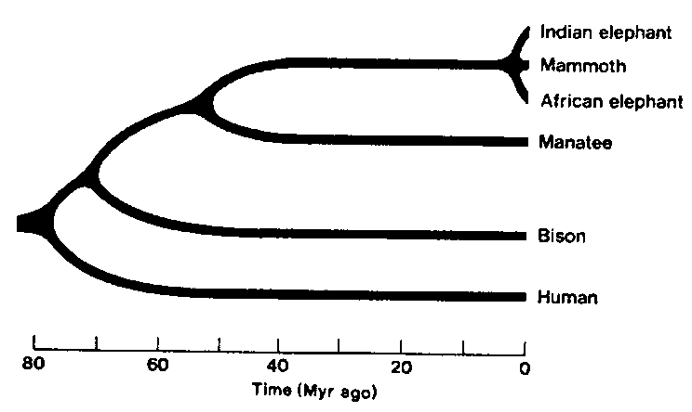
Albumin
Identifikace druhové příslušnosti kostí a krevních skvrn.
„Molekulární paleontologie“
Nelze ho detekovat ve spálených kostech (teplota nad 300°C)

Slide 11
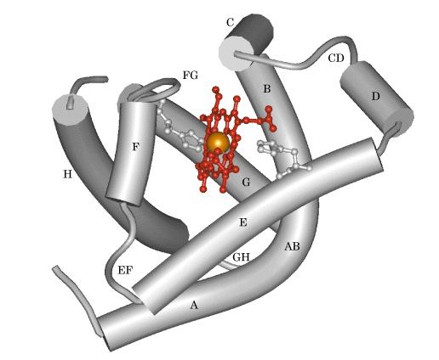
Myoglobin
Vyskytuje se pouze v příčně pruhované a srdeční svalové tkáni.
Sval | Obsah myoglobinu (mg/g čerstvé tkáně)
M. temporalis | 18,5
M. pectoralis maior | 33,1
M. rectus abdominis | 54,1
Bránice | 29,4
M biceps brachii | 31,5
Svaly jazyka | 15,3

Slide 12
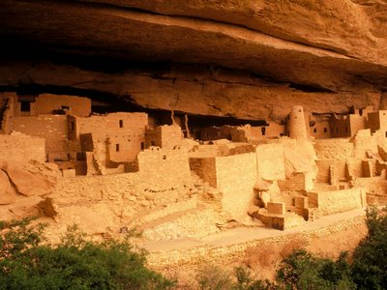
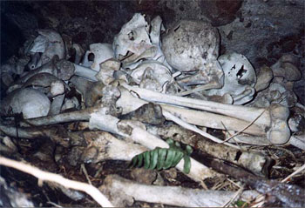
Myoglobin
Přítomnost lidského myoglobinu v koprolitech (subfosilních exkrementech) a keramice je dokladem kanibalismu.
Anasazi (Pueblané, JZ USA)

Slide 13
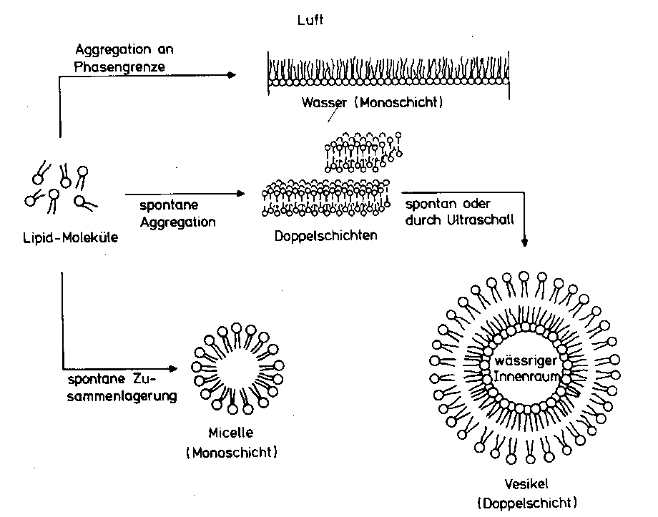
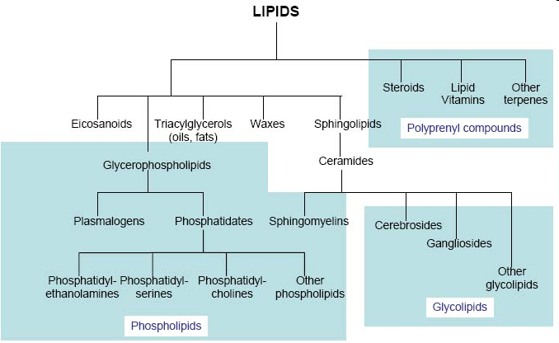
Lipidy
= estery vyšších mastných kyselin
Glyceridy (glycerol)
    Tuky
    Oleje
Vosky (alkoholy s dlouhým řetězcem)
Ostatní (cholesterol, aj.)

Slide 14
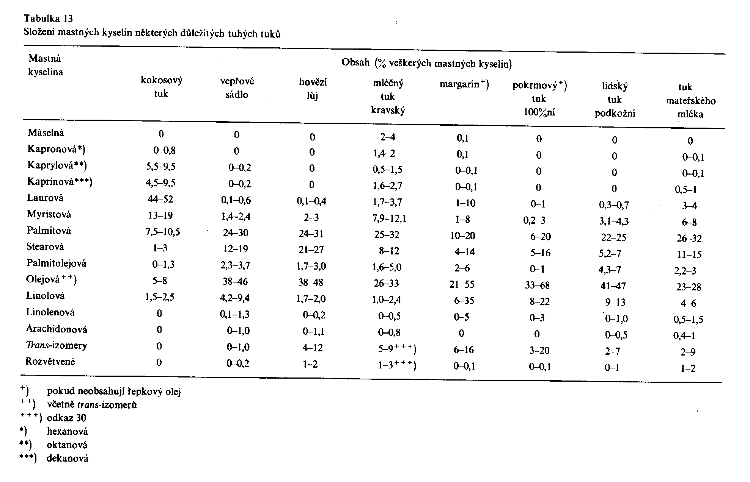
Živočišné tuky

Slide 15
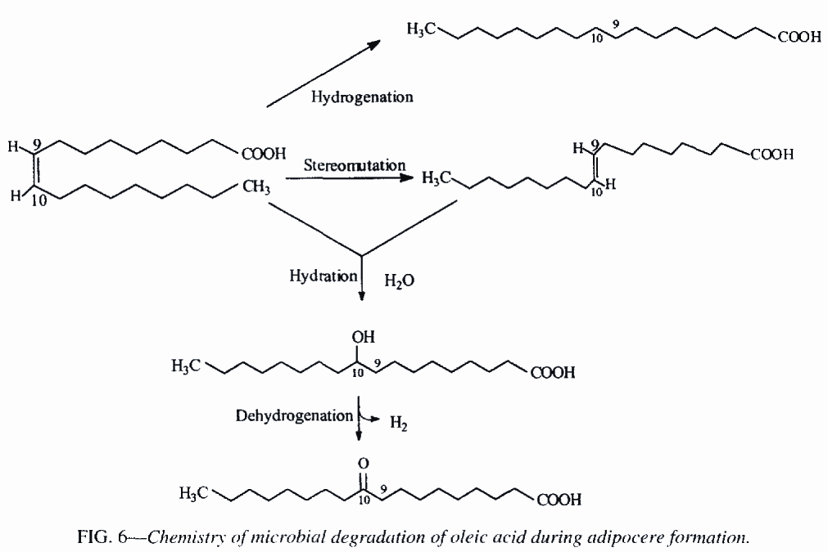
Anaerobní oxidace - mikrobiální
OH: Bacillus subtilis, Clostridium perfrigens, Micrococcus luteus
Oxo: Micrococcus luteus

Slide 16
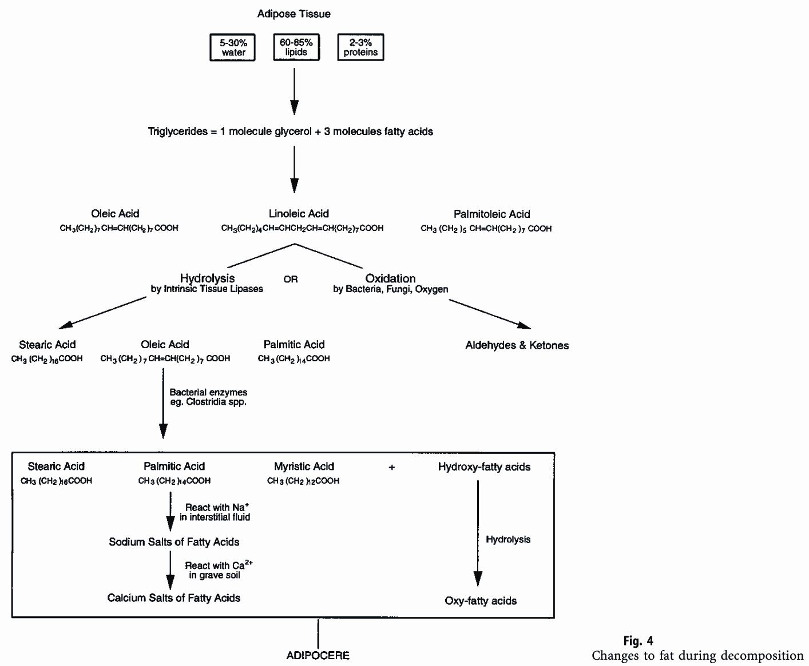
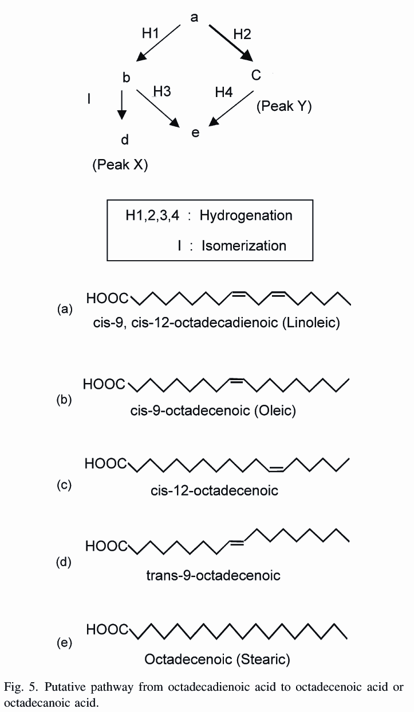
Anaerobní oxidace - mikrobiální

Slide 17
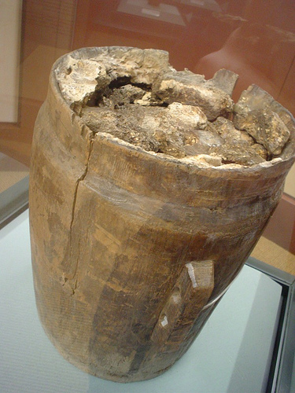
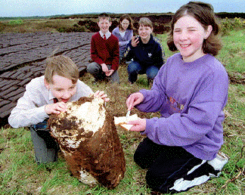
Produkty anaerobní oxidace
„bog butter“
máslo v dřevěné nádobě bylo zakopáno do rašeliniště
(= způsob konzervace)

Slide 18
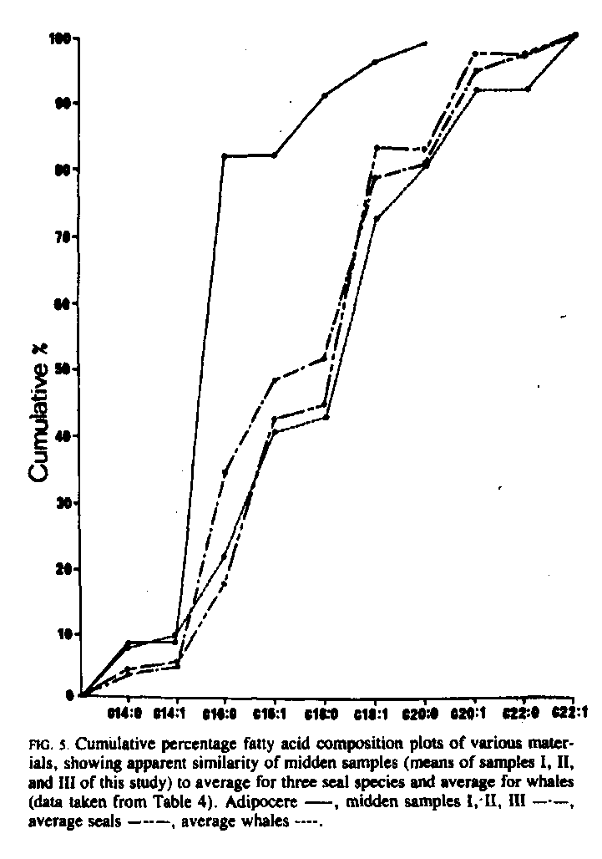
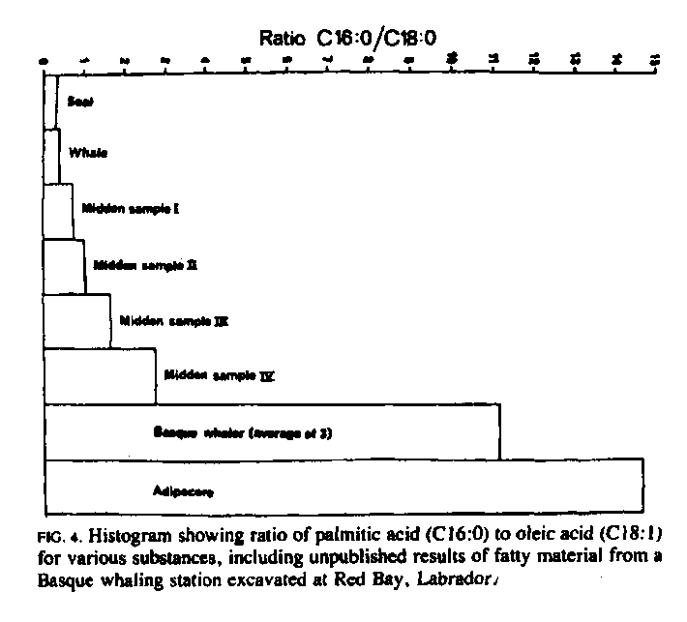
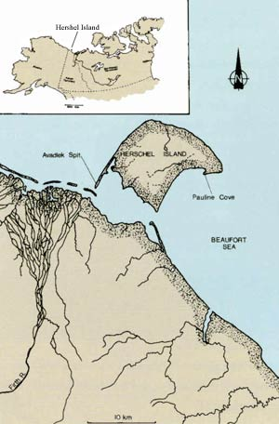
Cca 1000 let starý tuk ze zmrzlého odpadu v oblasti Yukonu
Lokalita Thule (Herschelův ostrov)
Materiál obsahoval poměrně významný podíl nenasycených MK. Nízká teplota nedovolila významnější mikrobiální aktivitu, většina MK byla volných (jednoduchá hydrolýza ve vlhkém prostředí).

Slide 19
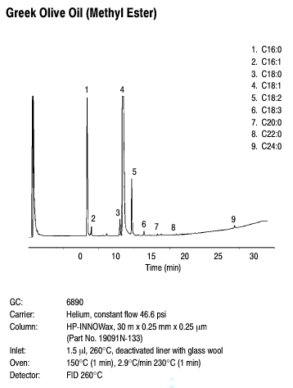
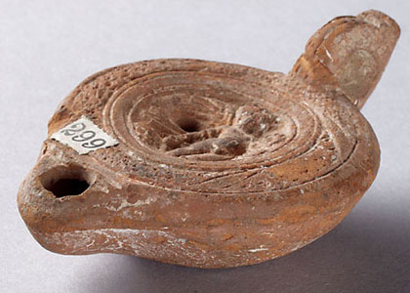
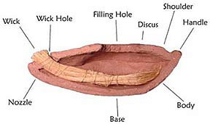
Palivo v římských kahanech
Rostlinné oleje (olivový) – fytosteroly, vyšší obsah
kyseliny olejové
Živočišný tuk (lůj) – cholesterol, vyšší obsah kyseliny stearové

Slide 20
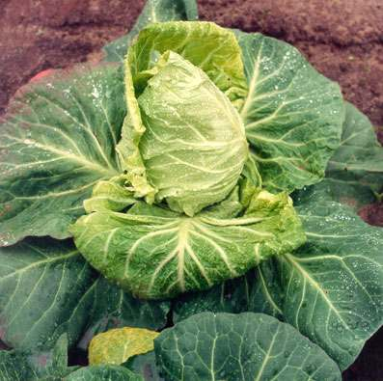
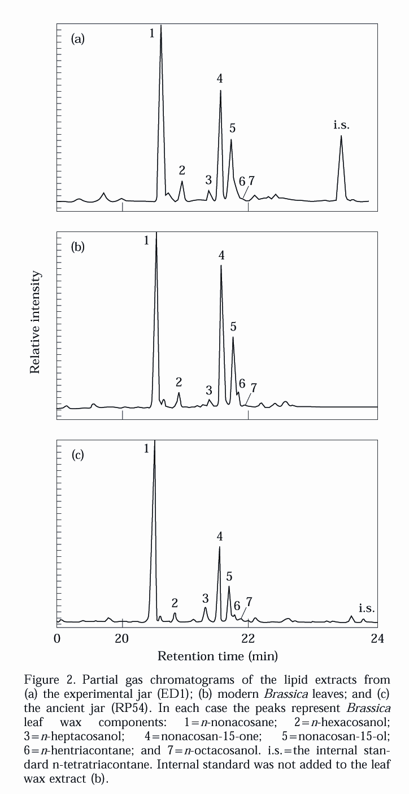
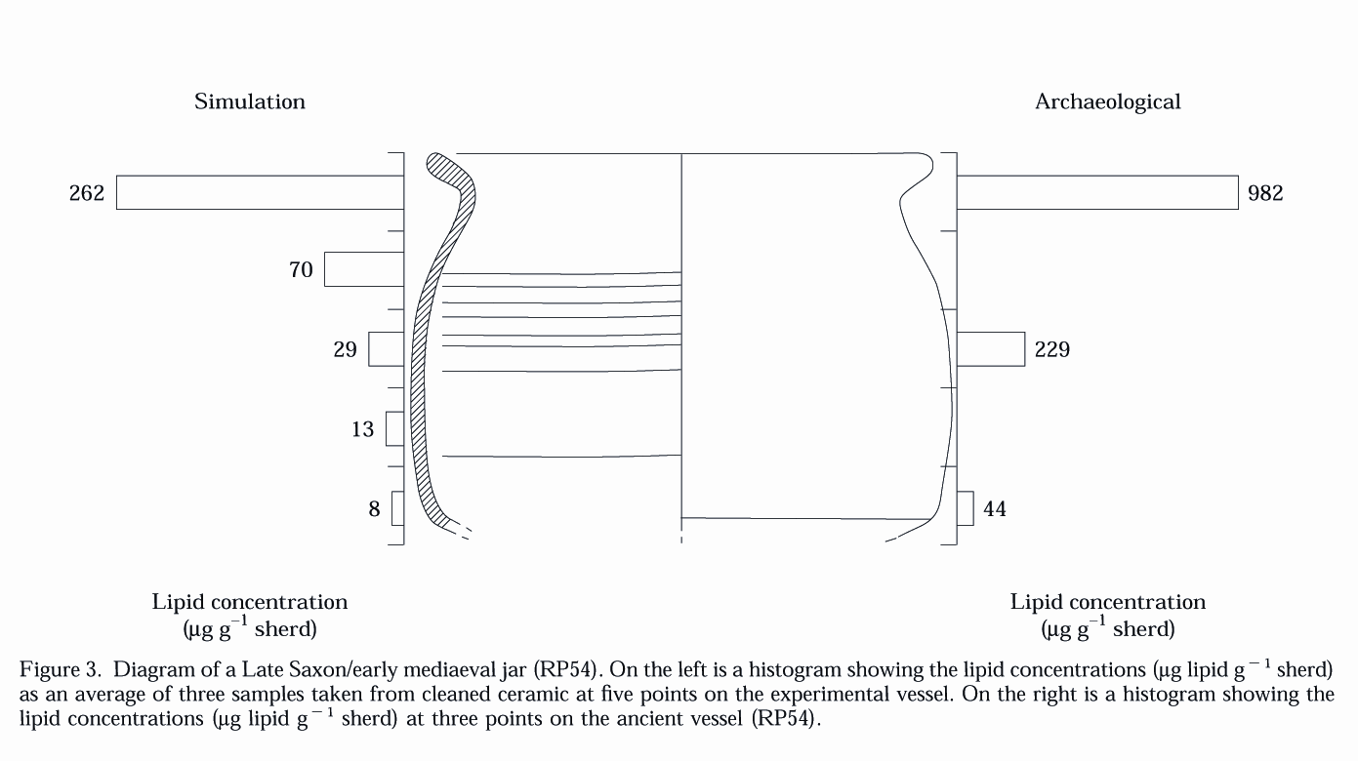
Epikutikulární vosk - Brassicaea
Biomarker v archeologii: důkaz vaření kapusty (Brassica oleracea)

Slide 21
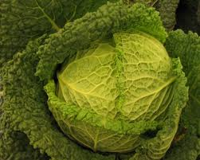
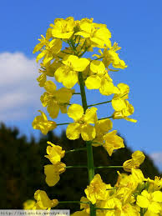
Ketony s dlouhými alkylovými řetězci
kondenzační produkty MK v archeologickém materiálu
Součást epikutikulárního vosku brukvovitých rostlin (Brassicaea)
řepka
kapusta

Slide 22
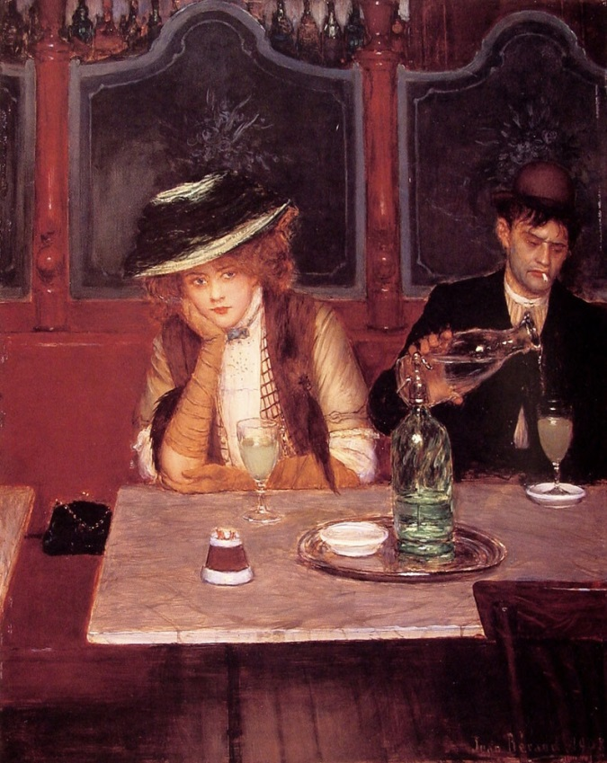
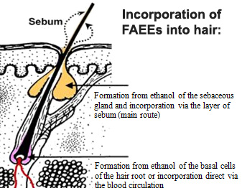
Reesterifikace
Ethylestery MK v tuku
(vlasy, tuková tkáň) – forenzní materiál:
významné zastoupení v tkáních chronických alkoholiků
Ethylestery mastných kyselin byly nalezany ve vlasech mumií (mužů i žen) kultury Chiribaya (JZ Peru, poušť Atacama, 1000-1250 n.l.). Zdrojem ethanolu byl fermentovaný kukuřičný nápoj „chicha“.

Slide 23
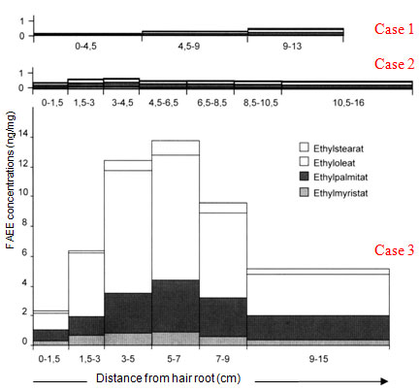
Case 1 abstinent
Case 2 příležitostný (společenský) piják
Case 3 alkoholik v léčebně (60 gramů ethanolu/ den po dobu 6 měsíců).

Slide 24
Nízkomolekulární látky

Slide 25
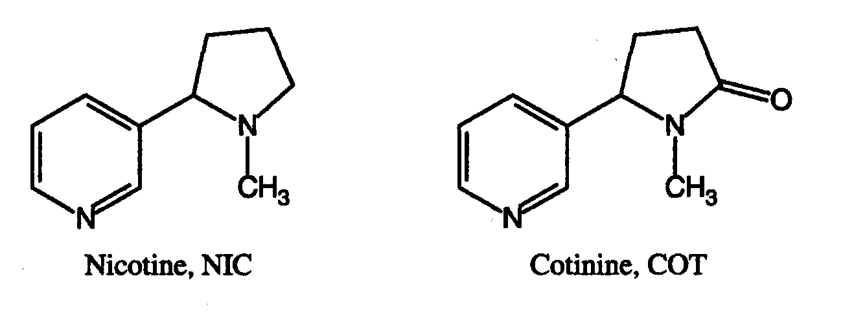
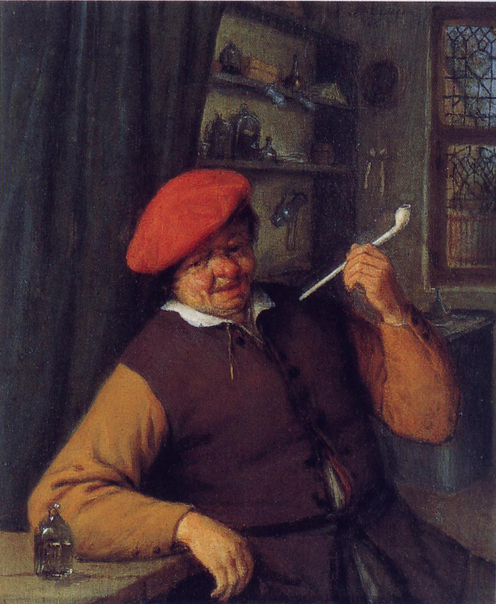
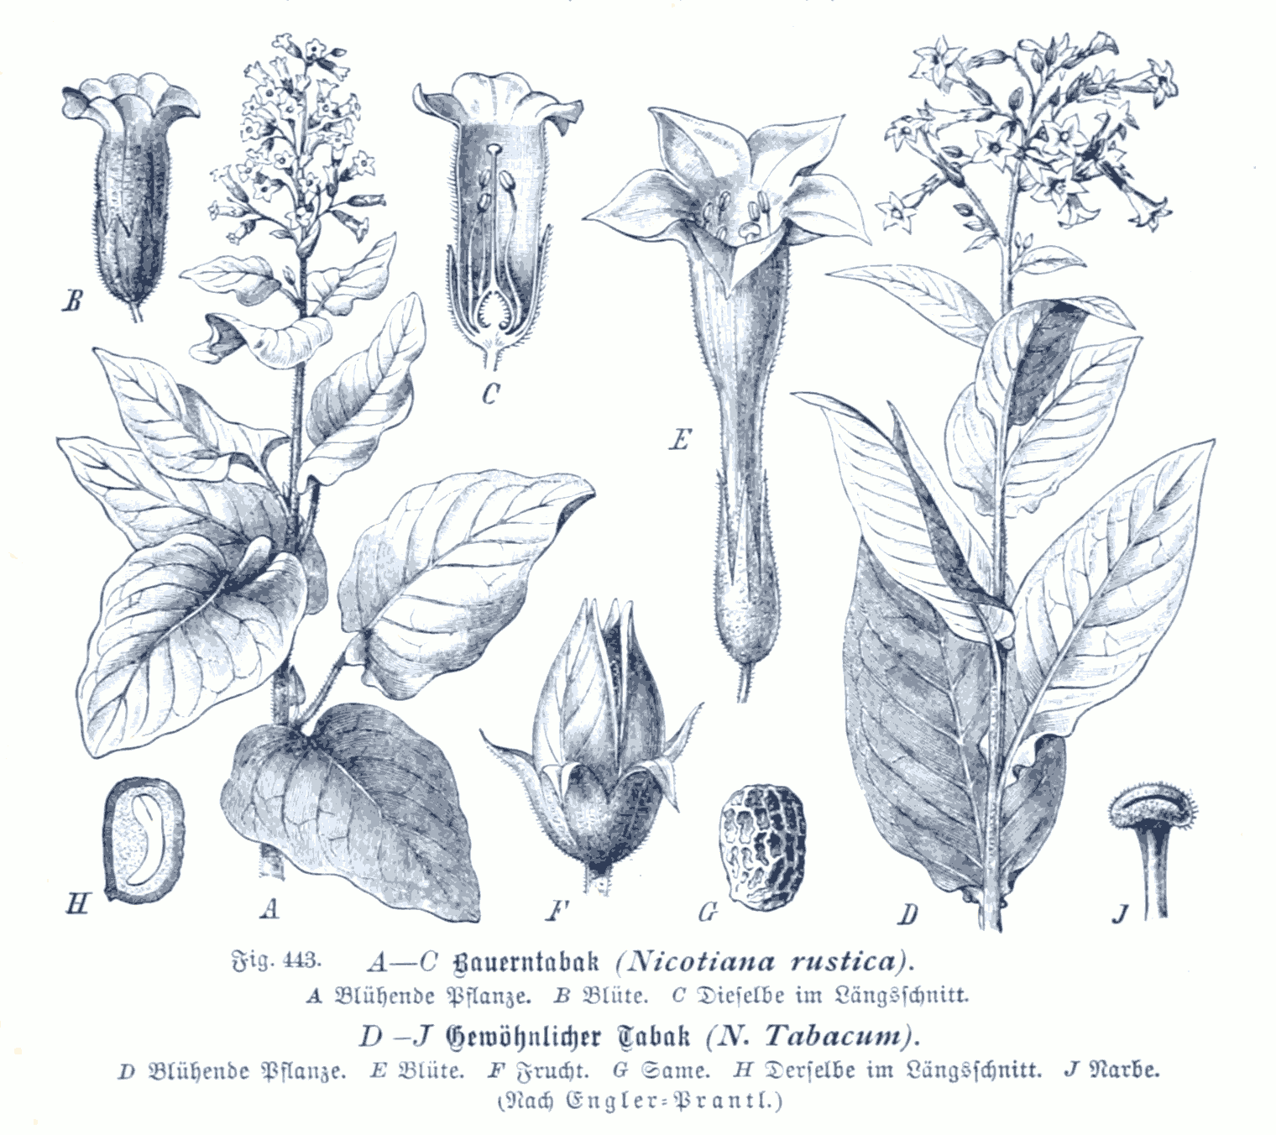
Tabák
Adriaen van Ostade, An Apothecary Smoking in an Interior 1646, oil on panel.

Slide 26




Tabák
Detail chrupu muže středního věku z East Kirk of St Nicholas (Aberdeen; 17. stol.)

Slide 27



Hašiš
Tetrahydrocannabinol (THC)
Pazyryk (skytská mohyla)

Slide 28



Koka
kokain

Slide 29

Koka

Slide 30

Stanovení v lidských pozůstatcích

Slide 31



Kakao
theobromin

Slide 32


Kakao

Slide 33


Paprika

Slide 34


Paprika

Slide 35


Betel
Listy pepřovníku betelového
Ořech arekové palmy (nezralé)

Slide 36




arekaidin
guvacin
guvakolin
arekolin
Vlastní betelové sousto se připravuje tak, že se na listy pepřovníku betelového obvykle dá vápno a dále se položí část semene arekové palmy, případně kousek kořene gambirovníku. Takto připravené komponenty se těsně zavinou do pepřovníkového listu, vloží do úst a sousto se intenzivně žvýká.

Slide 37


Peyotl
meskalin

Slide 38



Víno
Víno lze ve výjimečných případech (např. v amforách z Tutanchamonovy hrobky v Egyptě) identifikovat na základě přítomnosti charakteristických biomarkerů. Pro víno je typická kyselina tartarová). Malvidin-3-glucosid je flavonoidní pigment zodpovědný za červenou barvu vína, nelze ho ale stanovit přímo – zalkalizováním vzorku se z něj uvolňuje kyselina syringová, ta se detekuje a její přítomnost pak charakterizuje červené víno. Přítomnost pouze kyseliny tartarové ukazuje spíše na bílé víno.

Slide 39


Víno
Keramika
Paleobotanika
polyfenoly
tartarová kyselina
syringová kyselina
(specifická pro červené víno)

Slide 40



Pivo
šťavelan vápenatý
(„pivní kámen“)
Nelze specificky prokázat.

Slide 41
Izotopy

Slide 42





Izotopy v přírodě
Notes:
42

Slide 43


Fotosyntéza
C3 rostliny
ječmen, pšenice, brambory, cukrová řepa,
C4 rostliny
kukuřice, cukrová třtina
CAM rostliny
ananas, sukulenty
Notes:
43

Slide 44

Notes:
44

Slide 45

Notes:
45

Slide 46

Izotopy v lipidech
Notes:
46

Slide 47


Mléko and mléčné produkty
Lipidy
trans-mastné kyseliny (vyšší obsah v extrahovaném tuku)
Proteiny
kasein (termicky degradovaný) – druhově specifický
Keramika

Slide 48



Maso
Keramika Koprolity
Tuk (nespecifický)
Myoglobin (druhově specifický)

